Slide 1
Чисельні методи в інженерних розрахунках
www.k123.com.ua www.k123.org.ua a281@ukr.net Чисельні методи в інженерних розрахунках Л3 1-1
Метод Дихотомії
Дихотомія — це розбиття цілого (чи множини) на дві частини (підмножини).

Slide 2
www.k123.com.ua www.k123.org.ua a281@ukr.net Чисельні методи в інженерних розрахунках Л3 2-1
Метод Дихотомії
Дихотомія — це розбиття цілого (чи множини) на дві частини (підмножини).

Slide 3
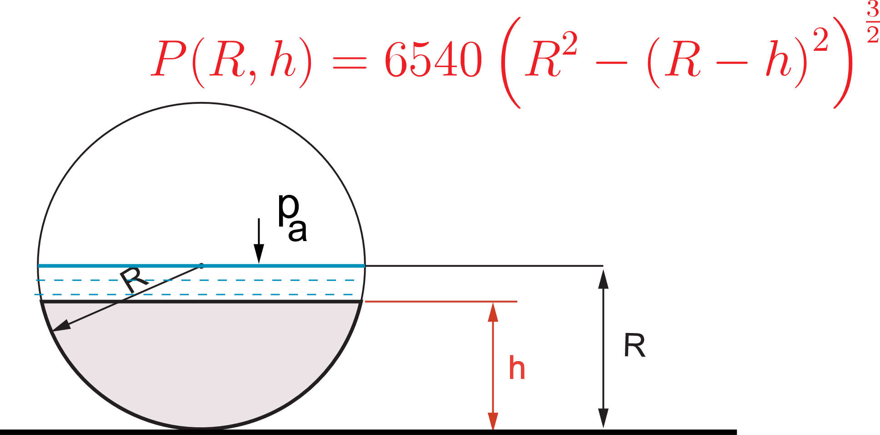
www.k123.com.ua www.k123.org.ua a281@ukr.net Чисельні методи в інженерних розрахунках Л3 3-1
Метод Дихотомії

Slide 4
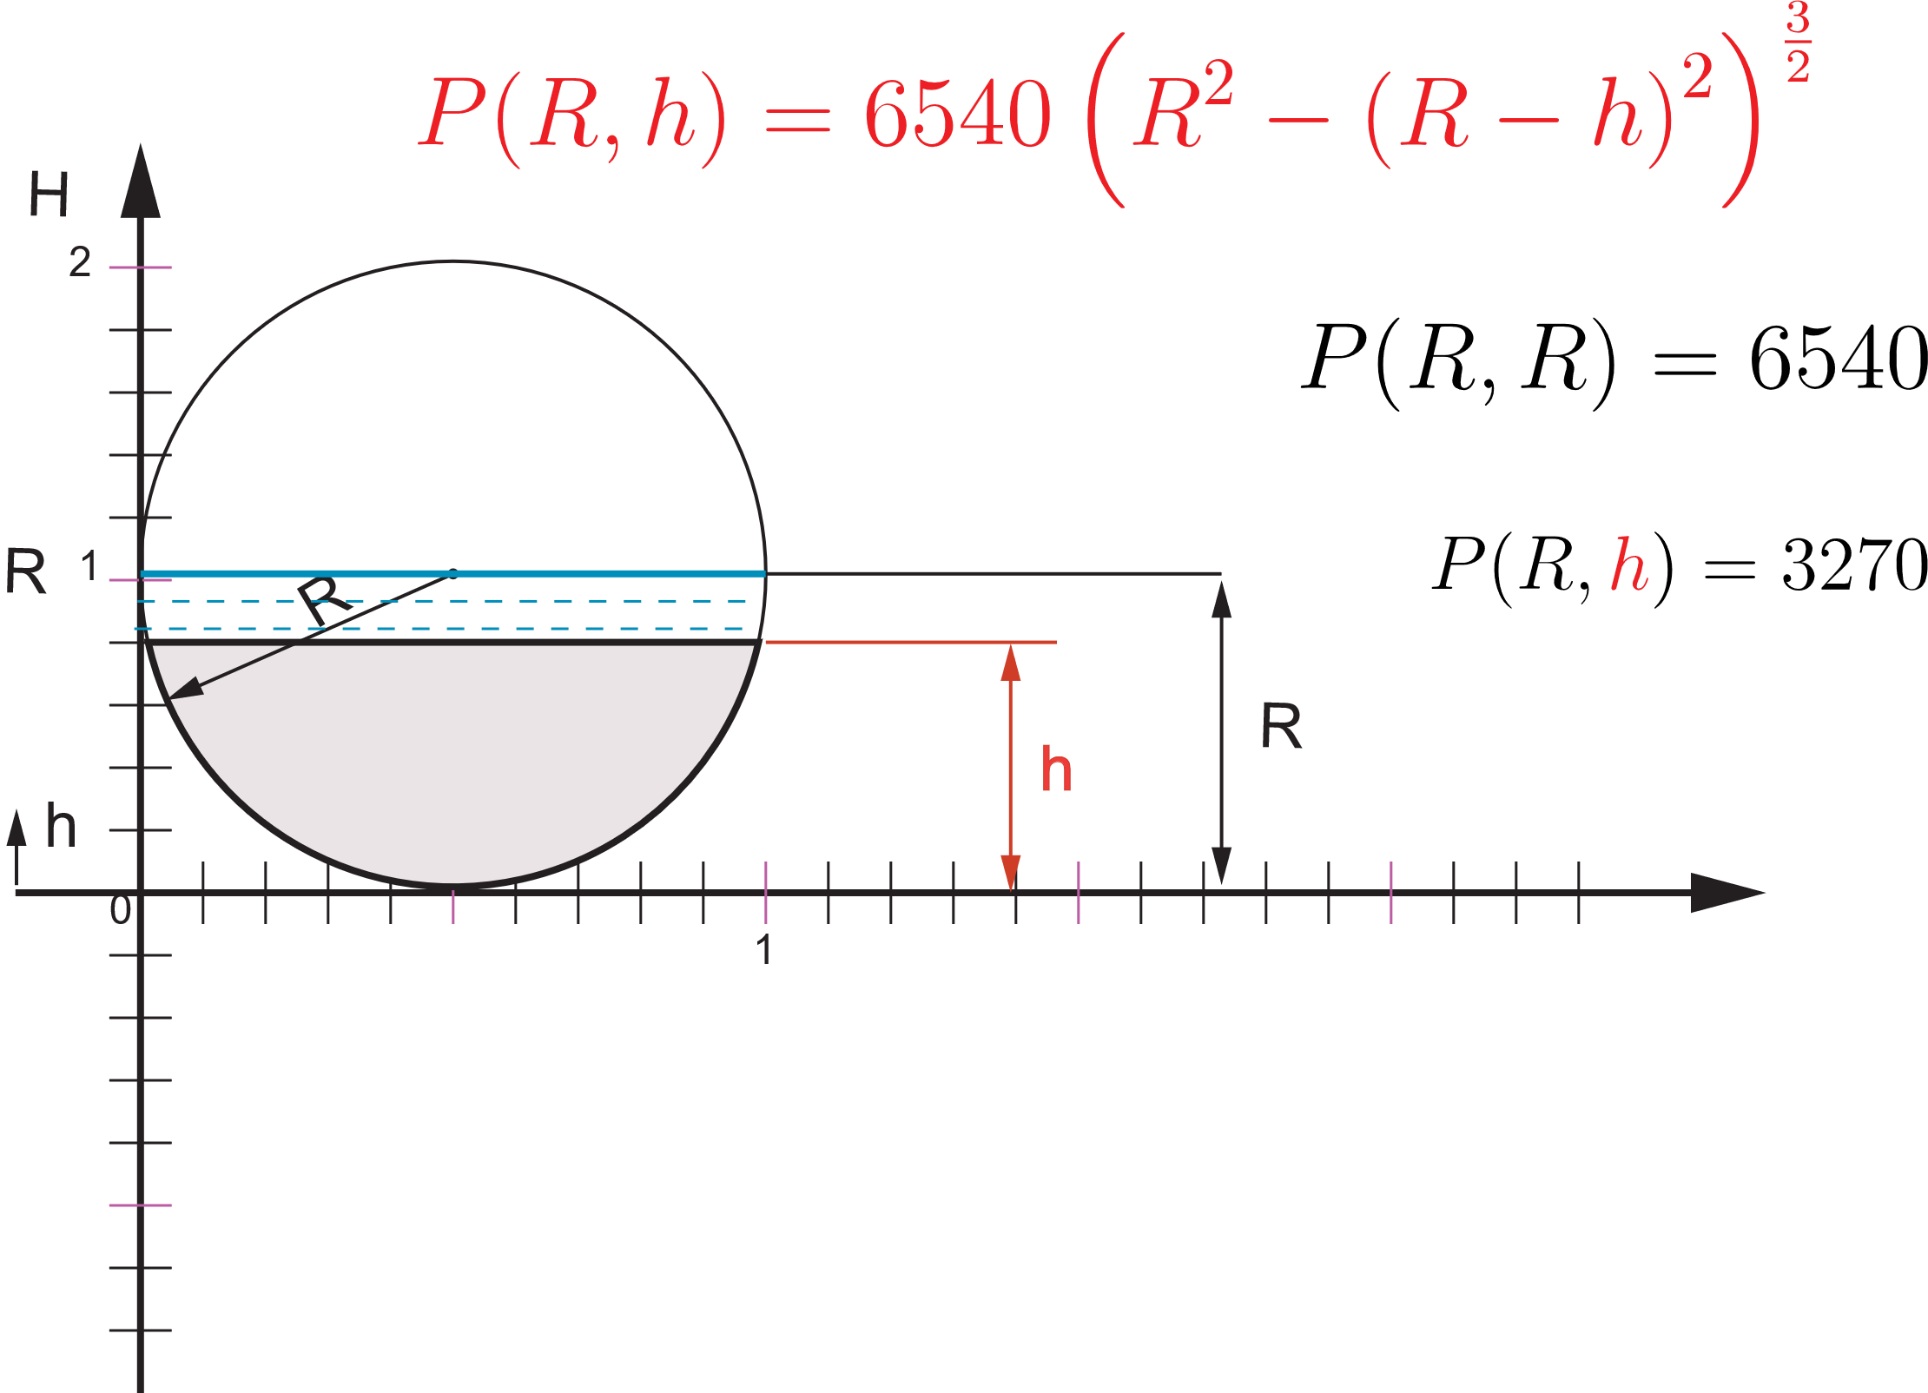
www.k123.com.ua www.k123.org.ua a281@ukr.net Чисельні методи в інженерних розрахунках Л3 4-1
Метод Дихотомії

Slide 5
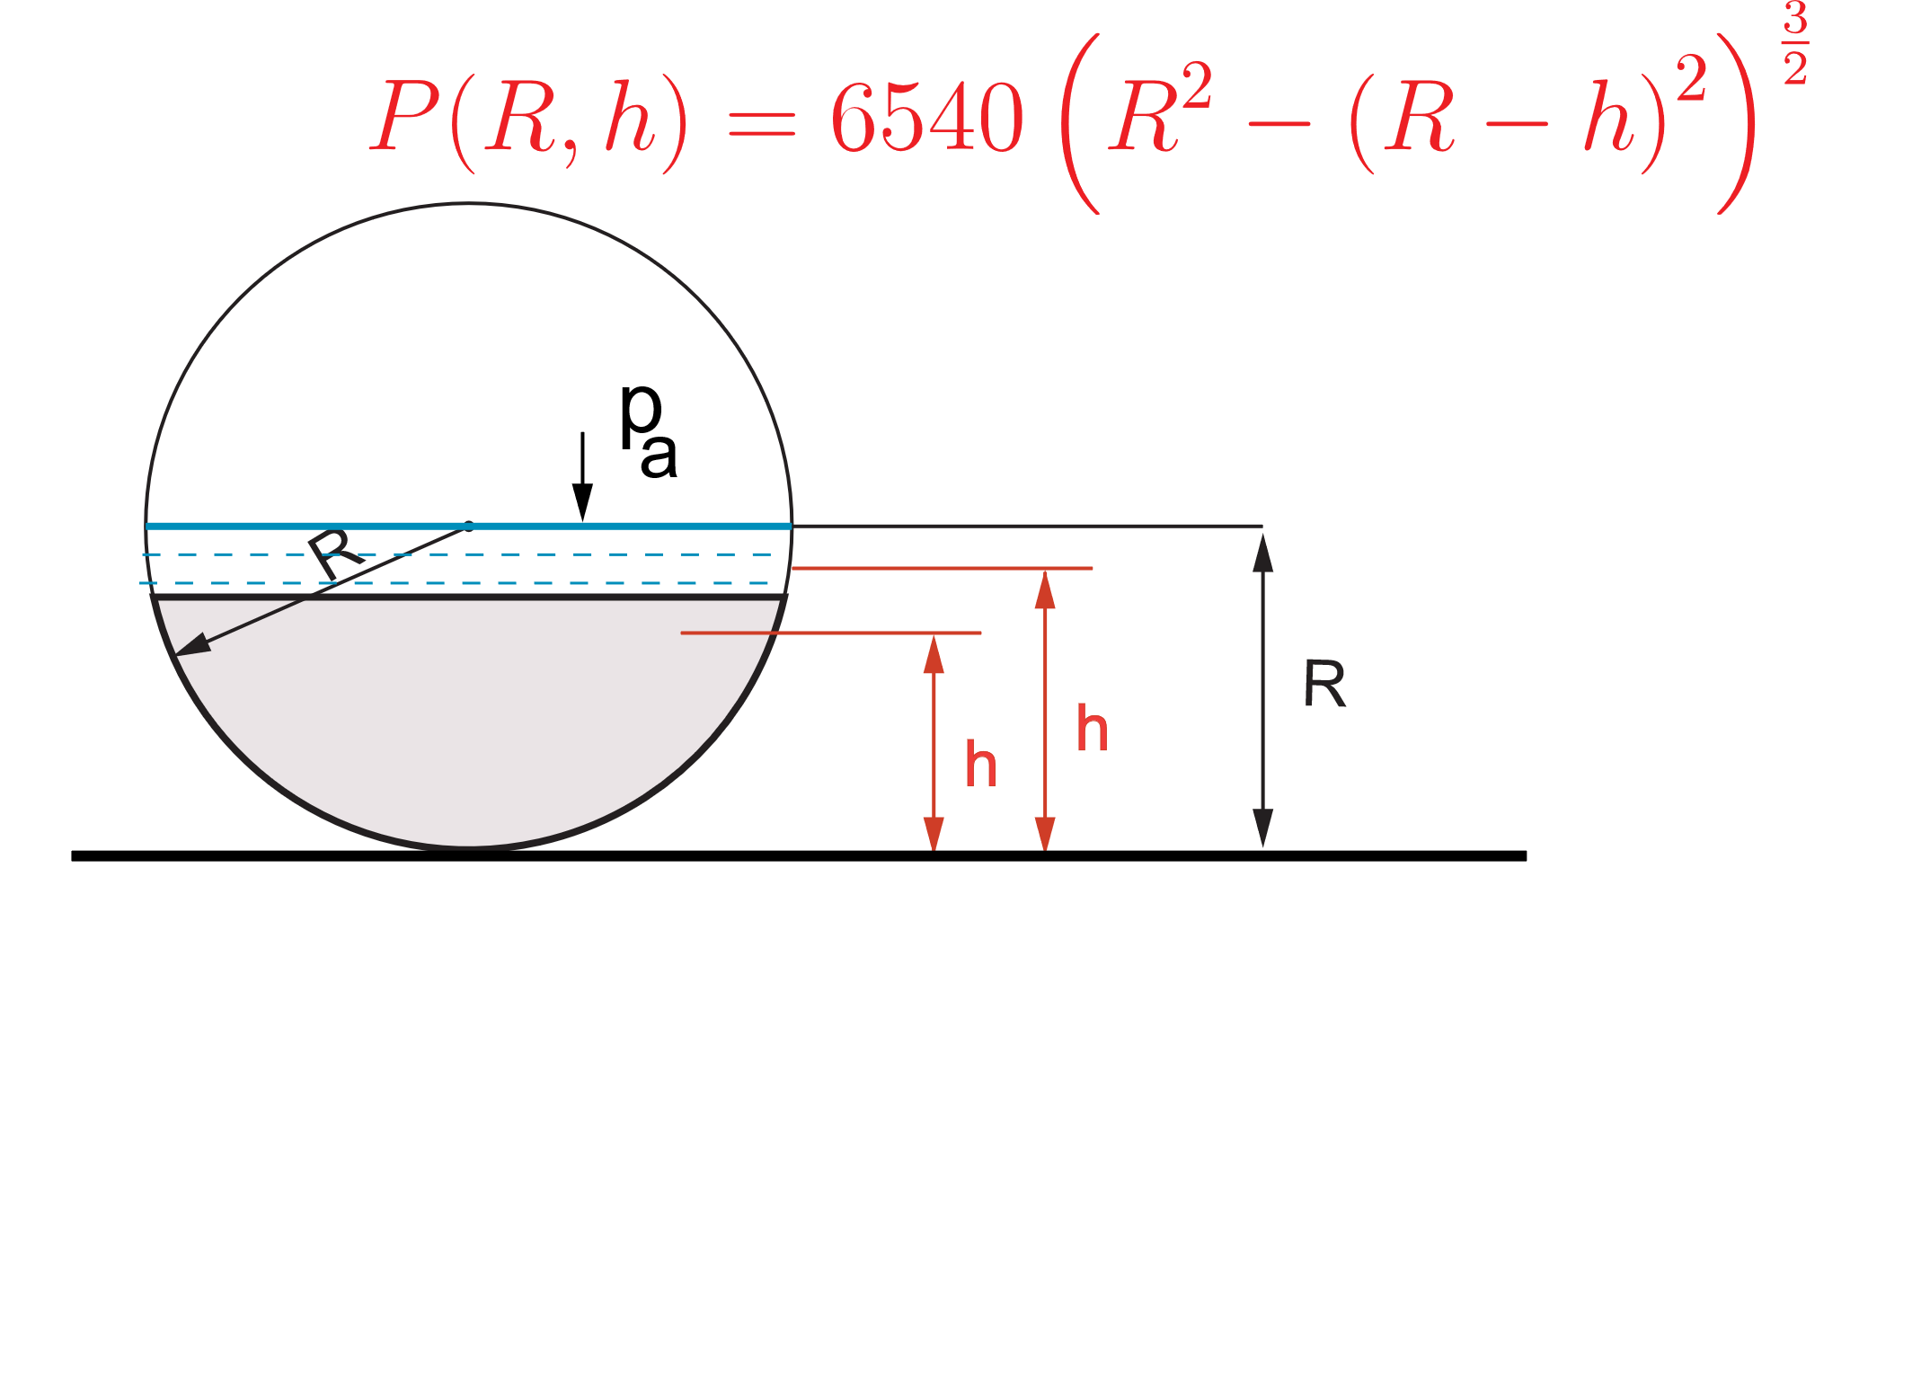
www.k123.com.ua www.k123.org.ua a281@ukr.net Чисельні методи в інженерних розрахунках Л3 5-1
Метод Дихотомії

Slide 6
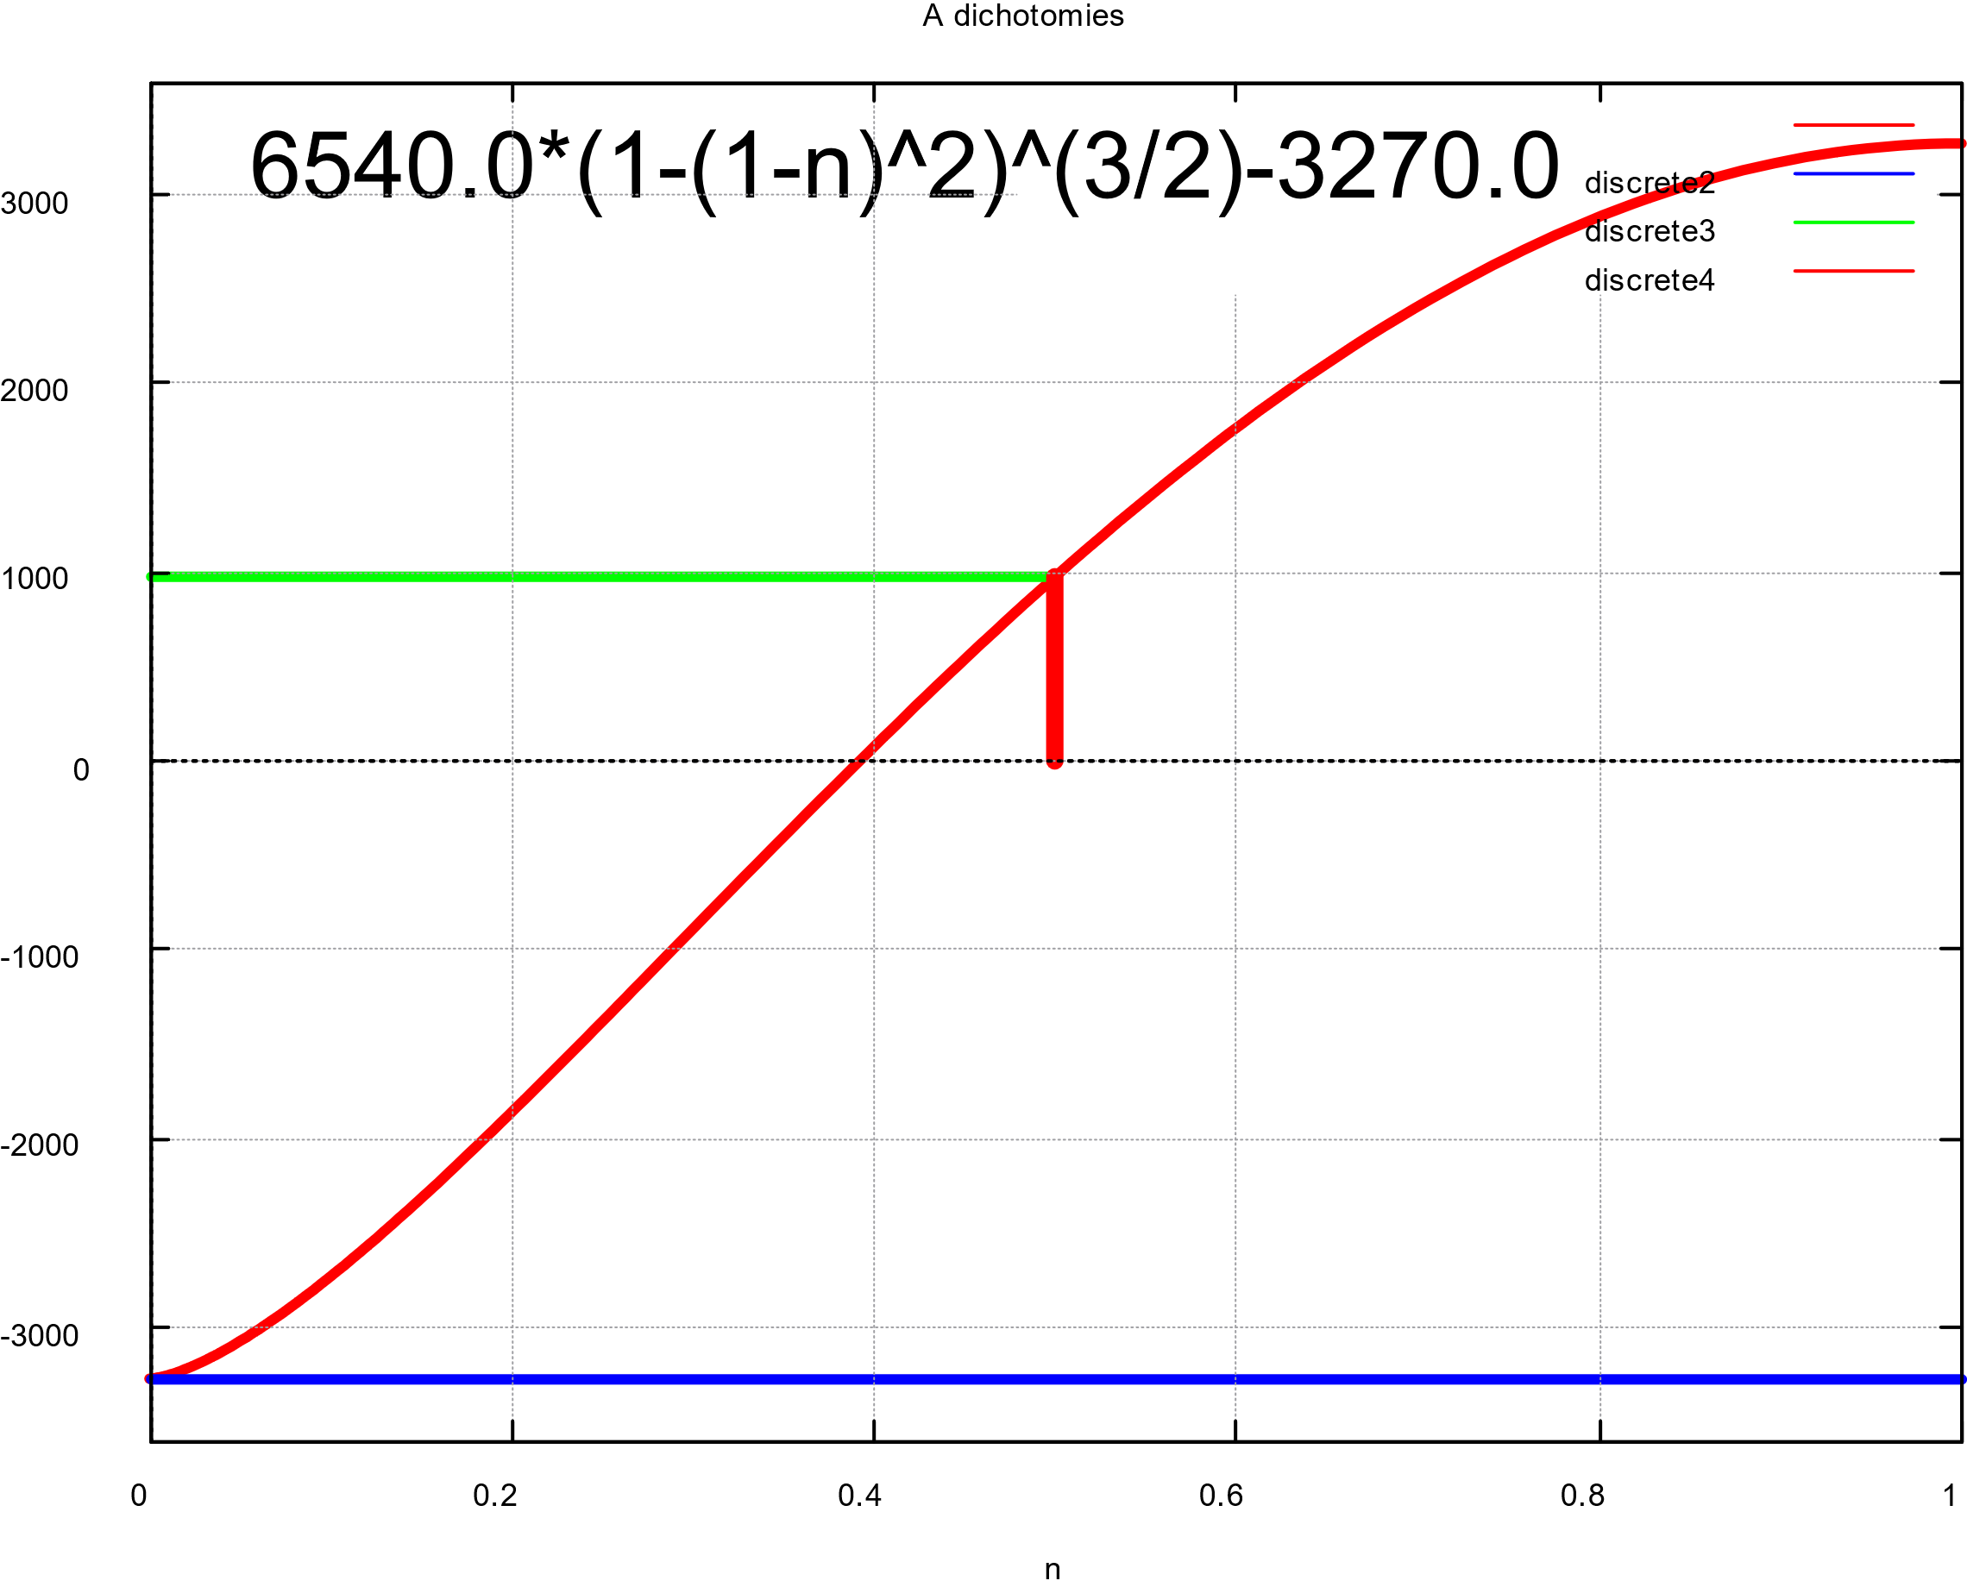
www.k123.com.ua www.k123.org.ua a281@ukr.net Чисельні методи в інженерних розрахунках Л3 6-1
Метод Дихотомії

Slide 7
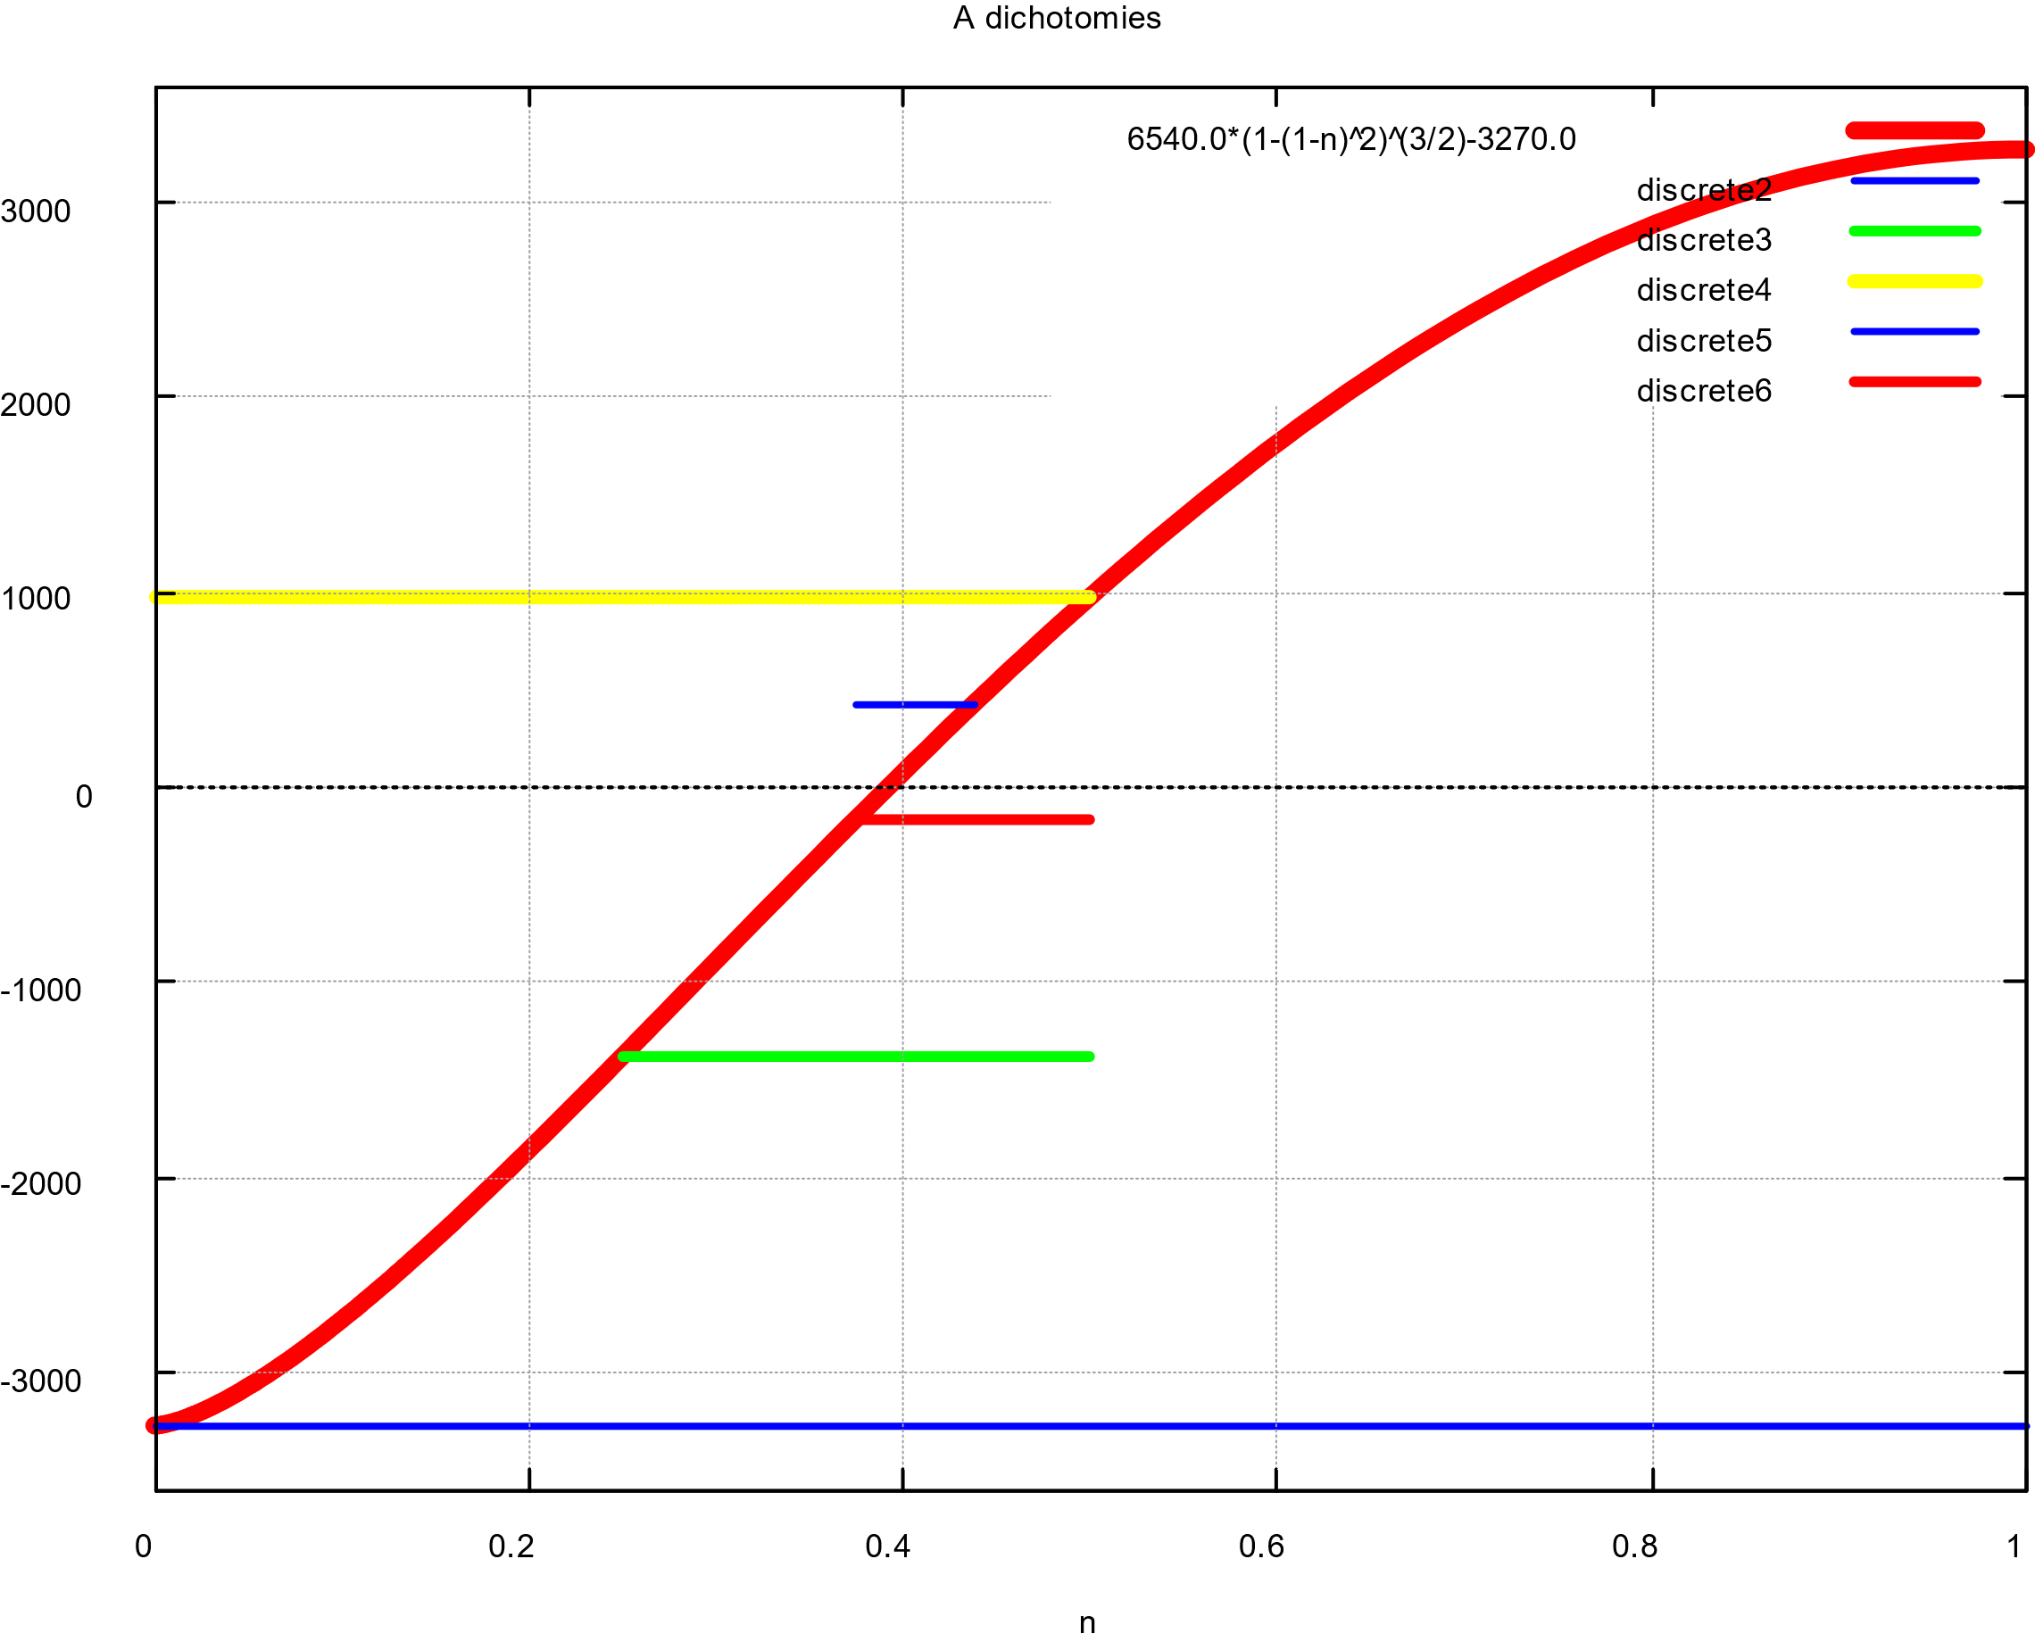
www.k123.com.ua www.k123.org.ua a281@ukr.net Чисельні методи в інженерних розрахунках Л3 5-1
Метод Дихотомії

Slide 8
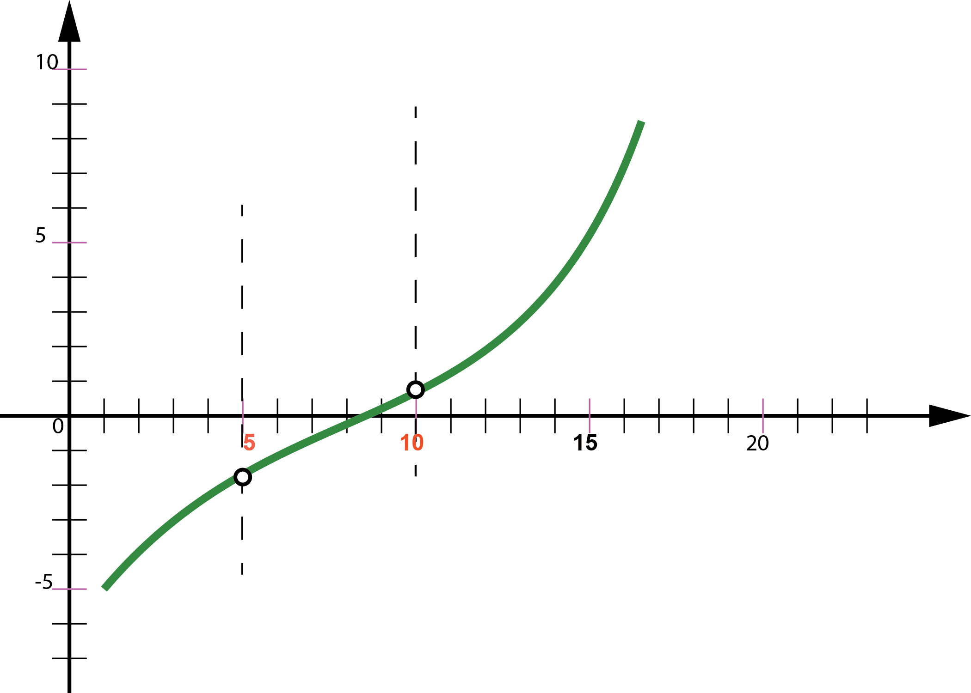
Метод ізоляції кореня
www.k123.com.ua www.k123.org.ua a281@ukr.net Чисельні методи в інженерних розрахунках Л1 1-1

Slide 9
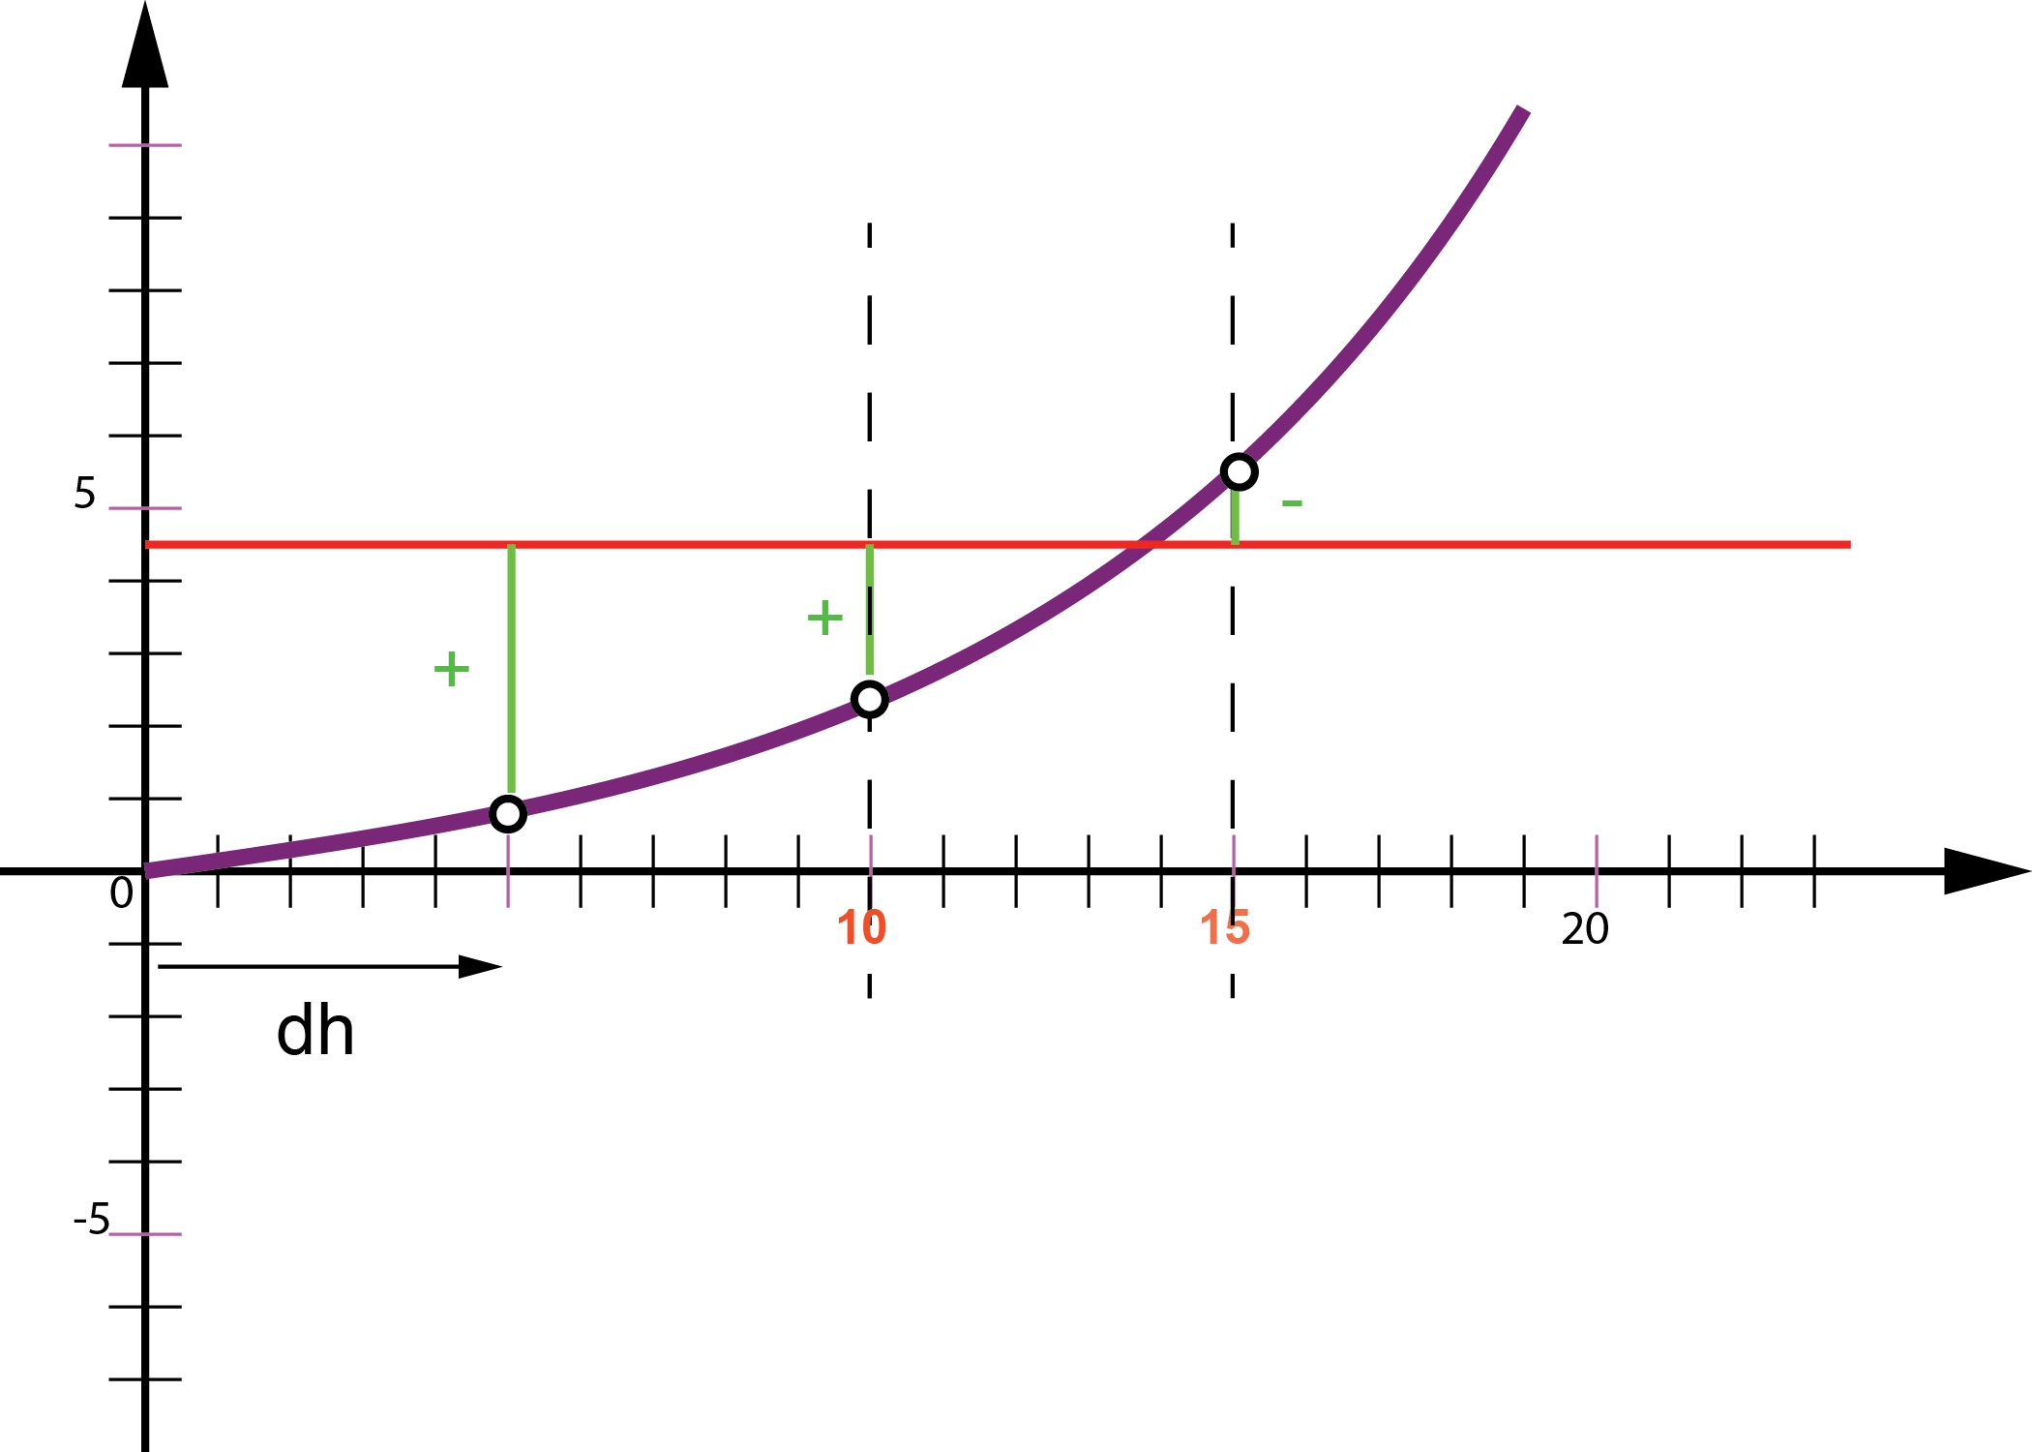
Метод ізоляції кореня
www.k123.com.ua www.k123.org.ua a281@ukr.net Чисельні методи в інженерних розрахунках Л1 1-1

Slide 10
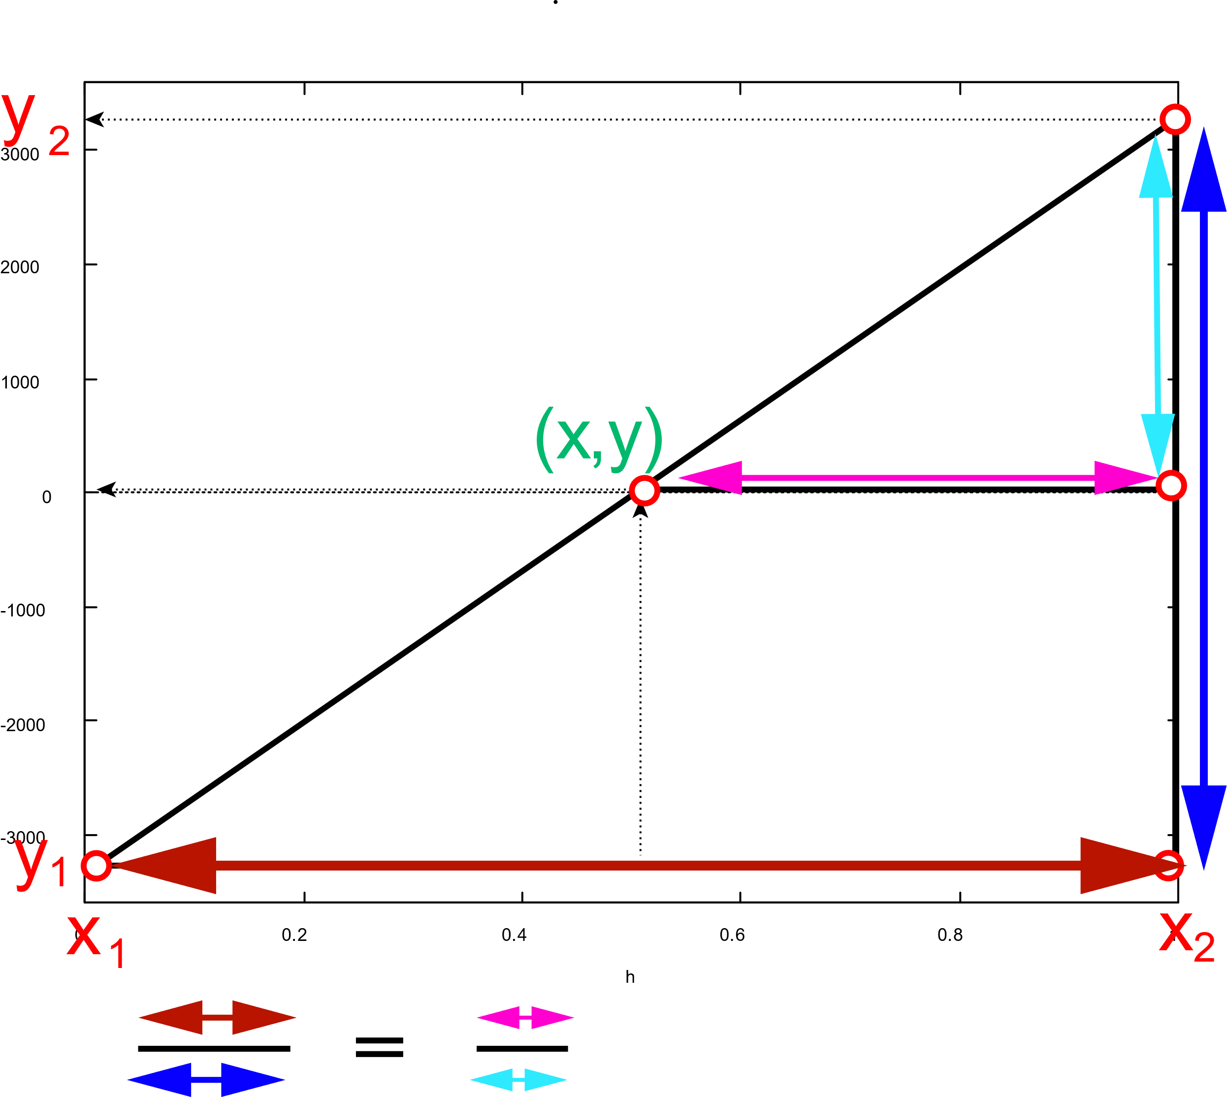
Метод хорд
www.k123.com.ua www.k123.org.ua a281@ukr.net Чисельні методи в інженерних розрахунках Л1 1-1

Slide 11
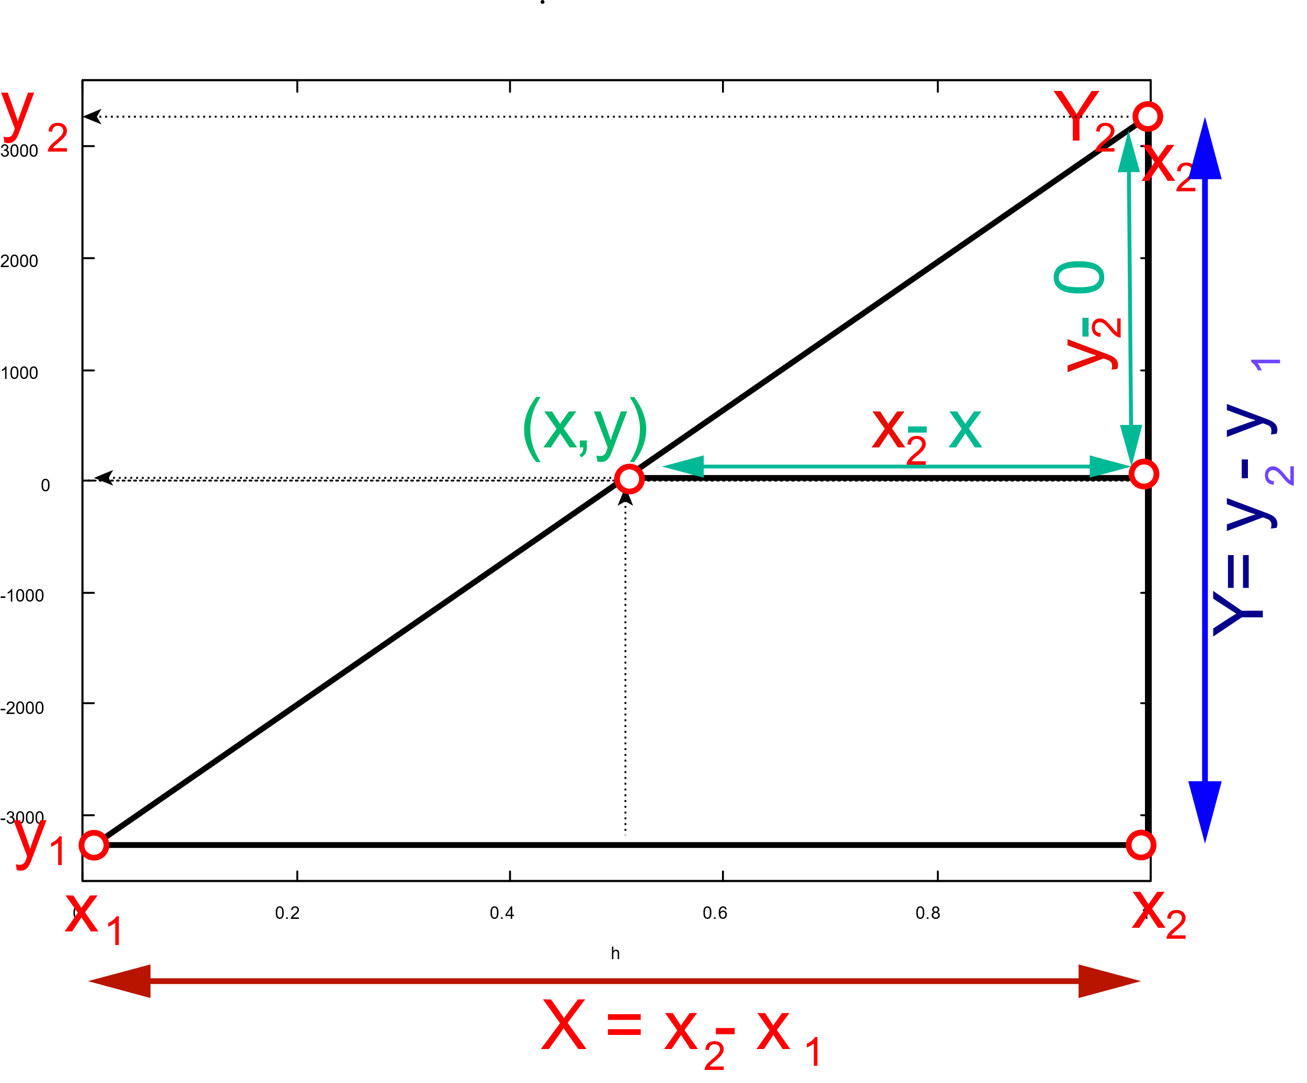
Метод хорд
www.k123.com.ua www.k123.org.ua a281@ukr.net Чисельні методи в інженерних розрахунках Л1 1-1

Slide 12
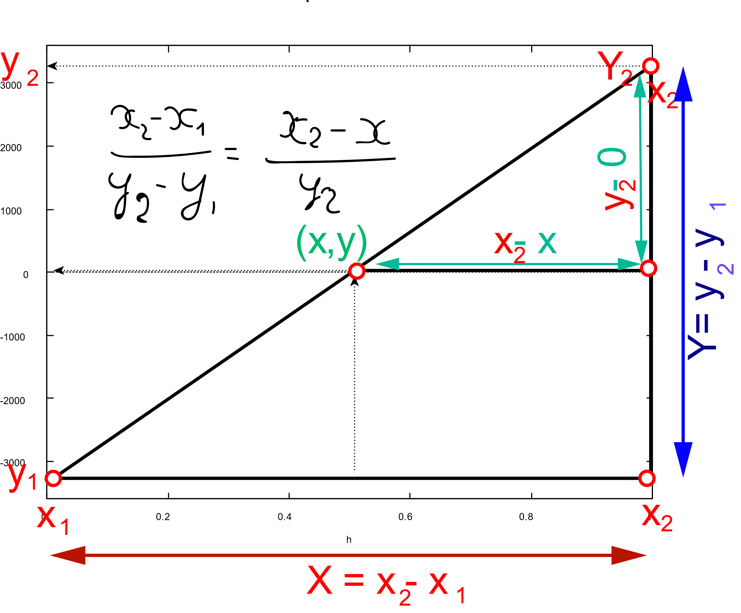
Метод хорд
www.k123.com.ua www.k123.org.ua a281@ukr.net Чисельні методи в інженерних розрахунках Л1 1-1

Slide 13
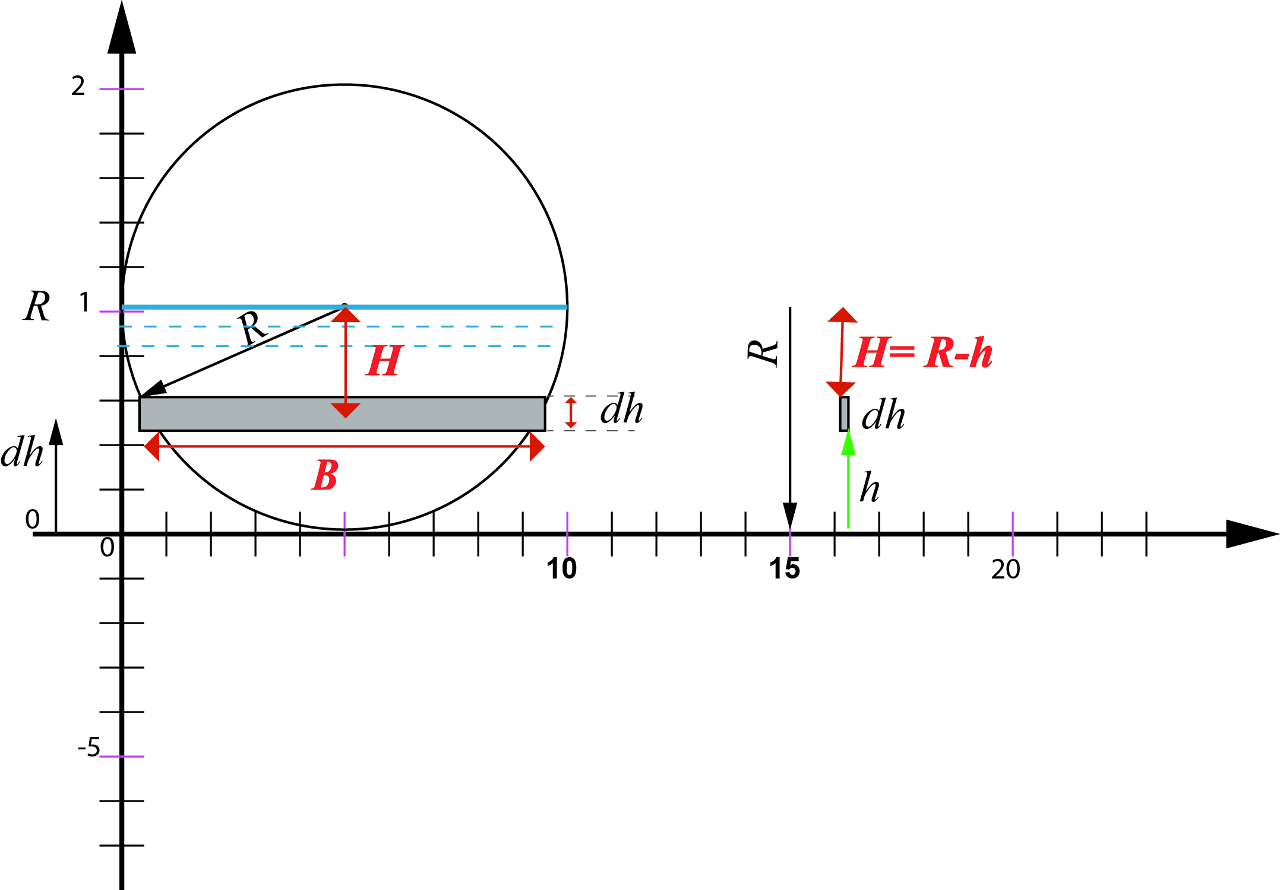
Iтерація
www.k123.com.ua www.k123.org.ua a281@ukr.net Чисельні методи в інженерних розрахунках Л1 1-1

Slide 14
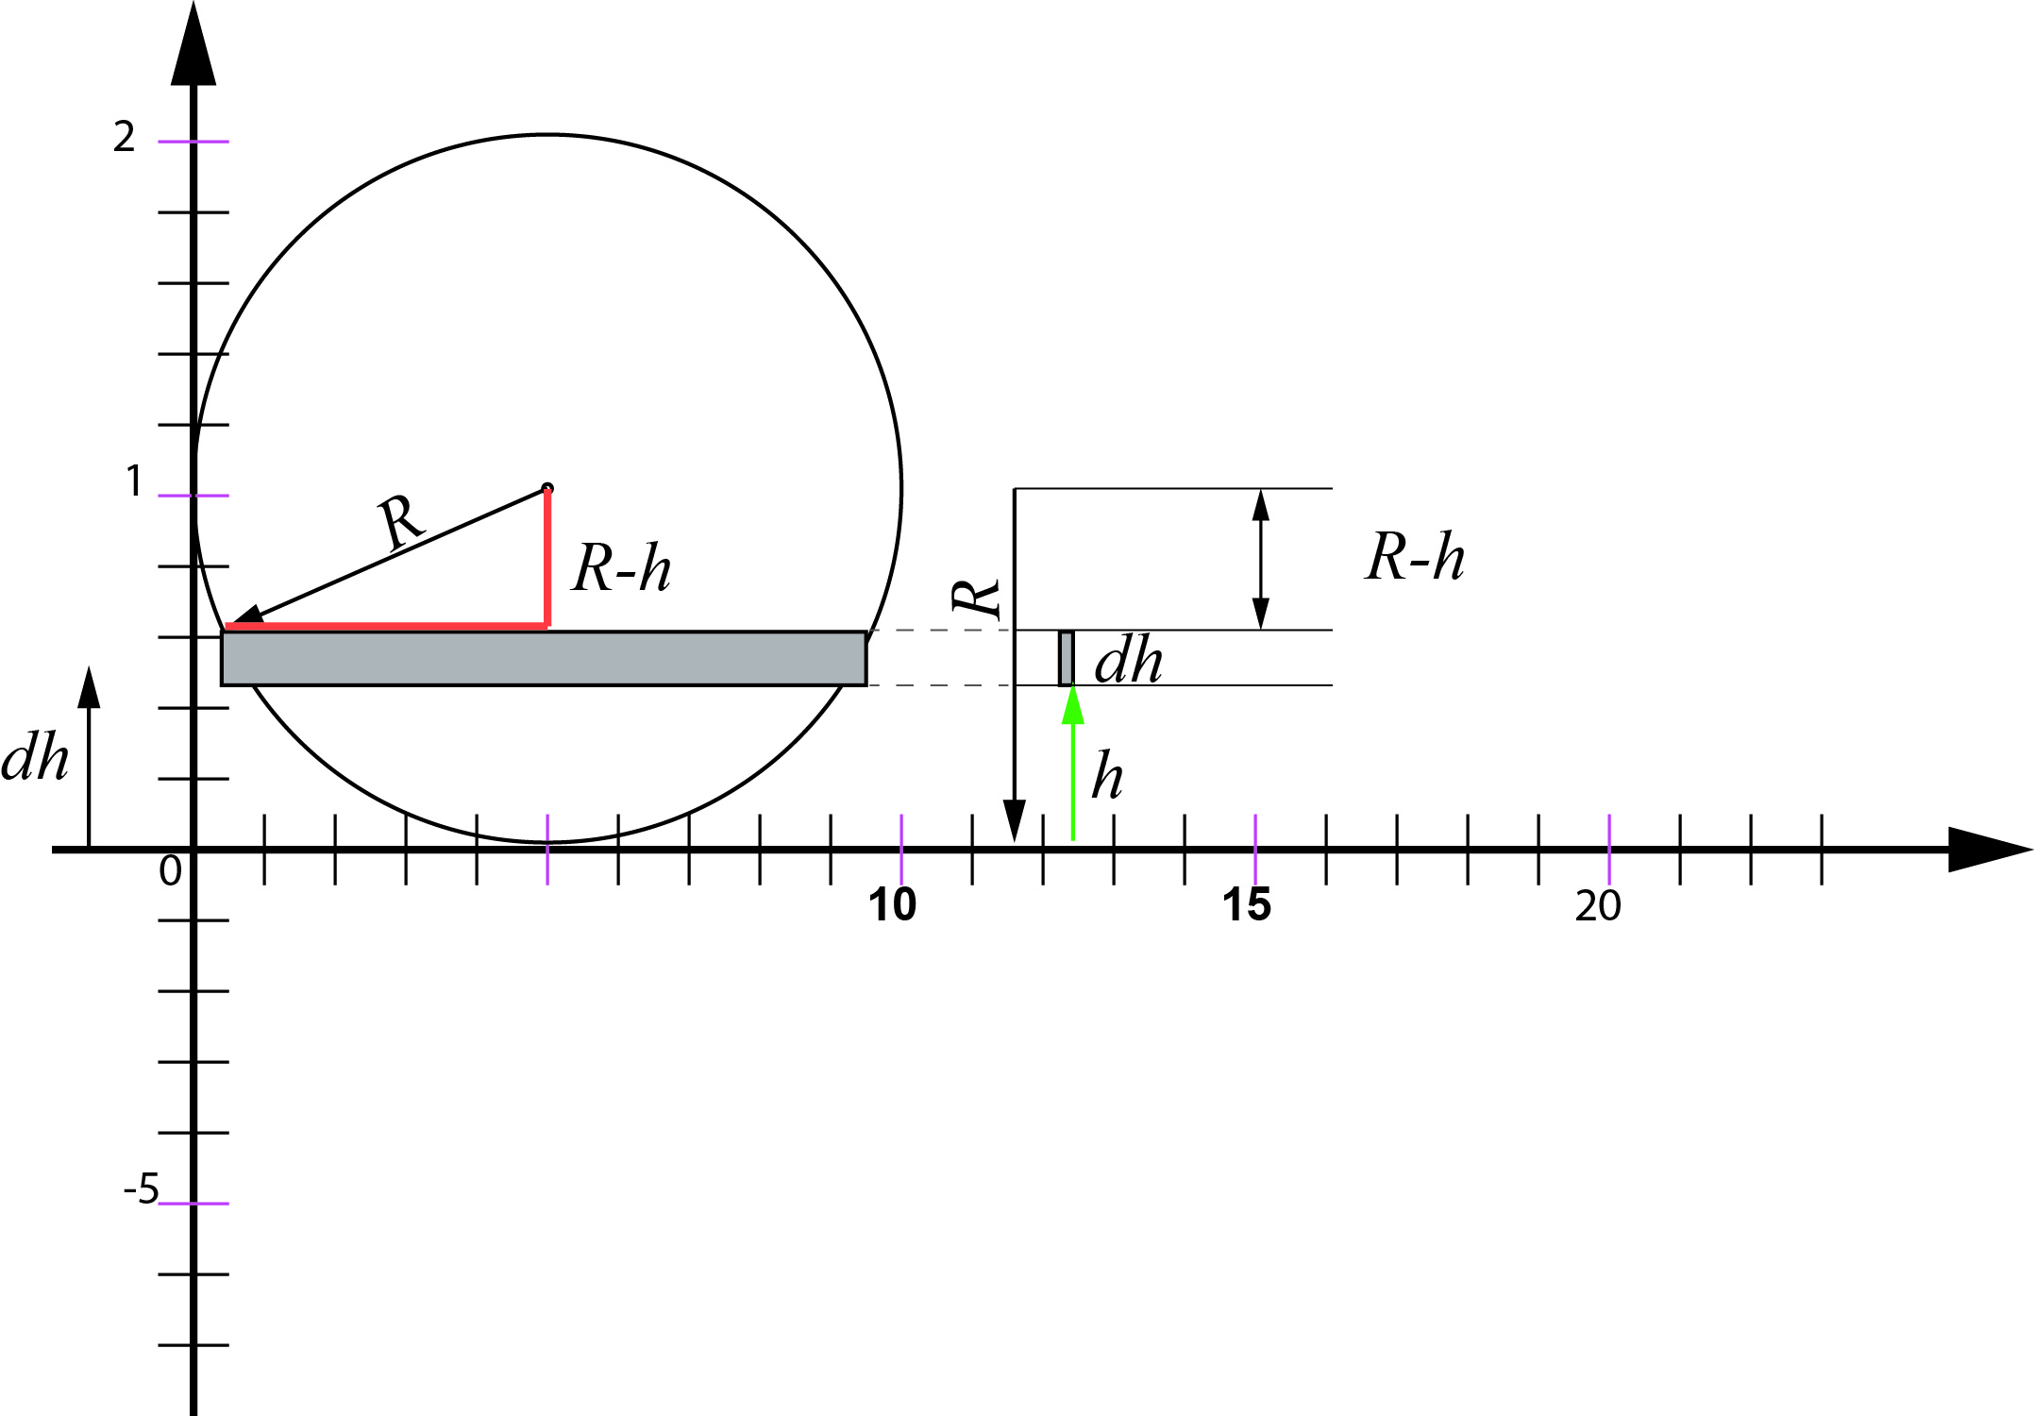
Iтерація
www.k123.com.ua www.k123.org.ua a281@ukr.net Чисельні методи в інженерних розрахунках Л1 1-1

Slide 15
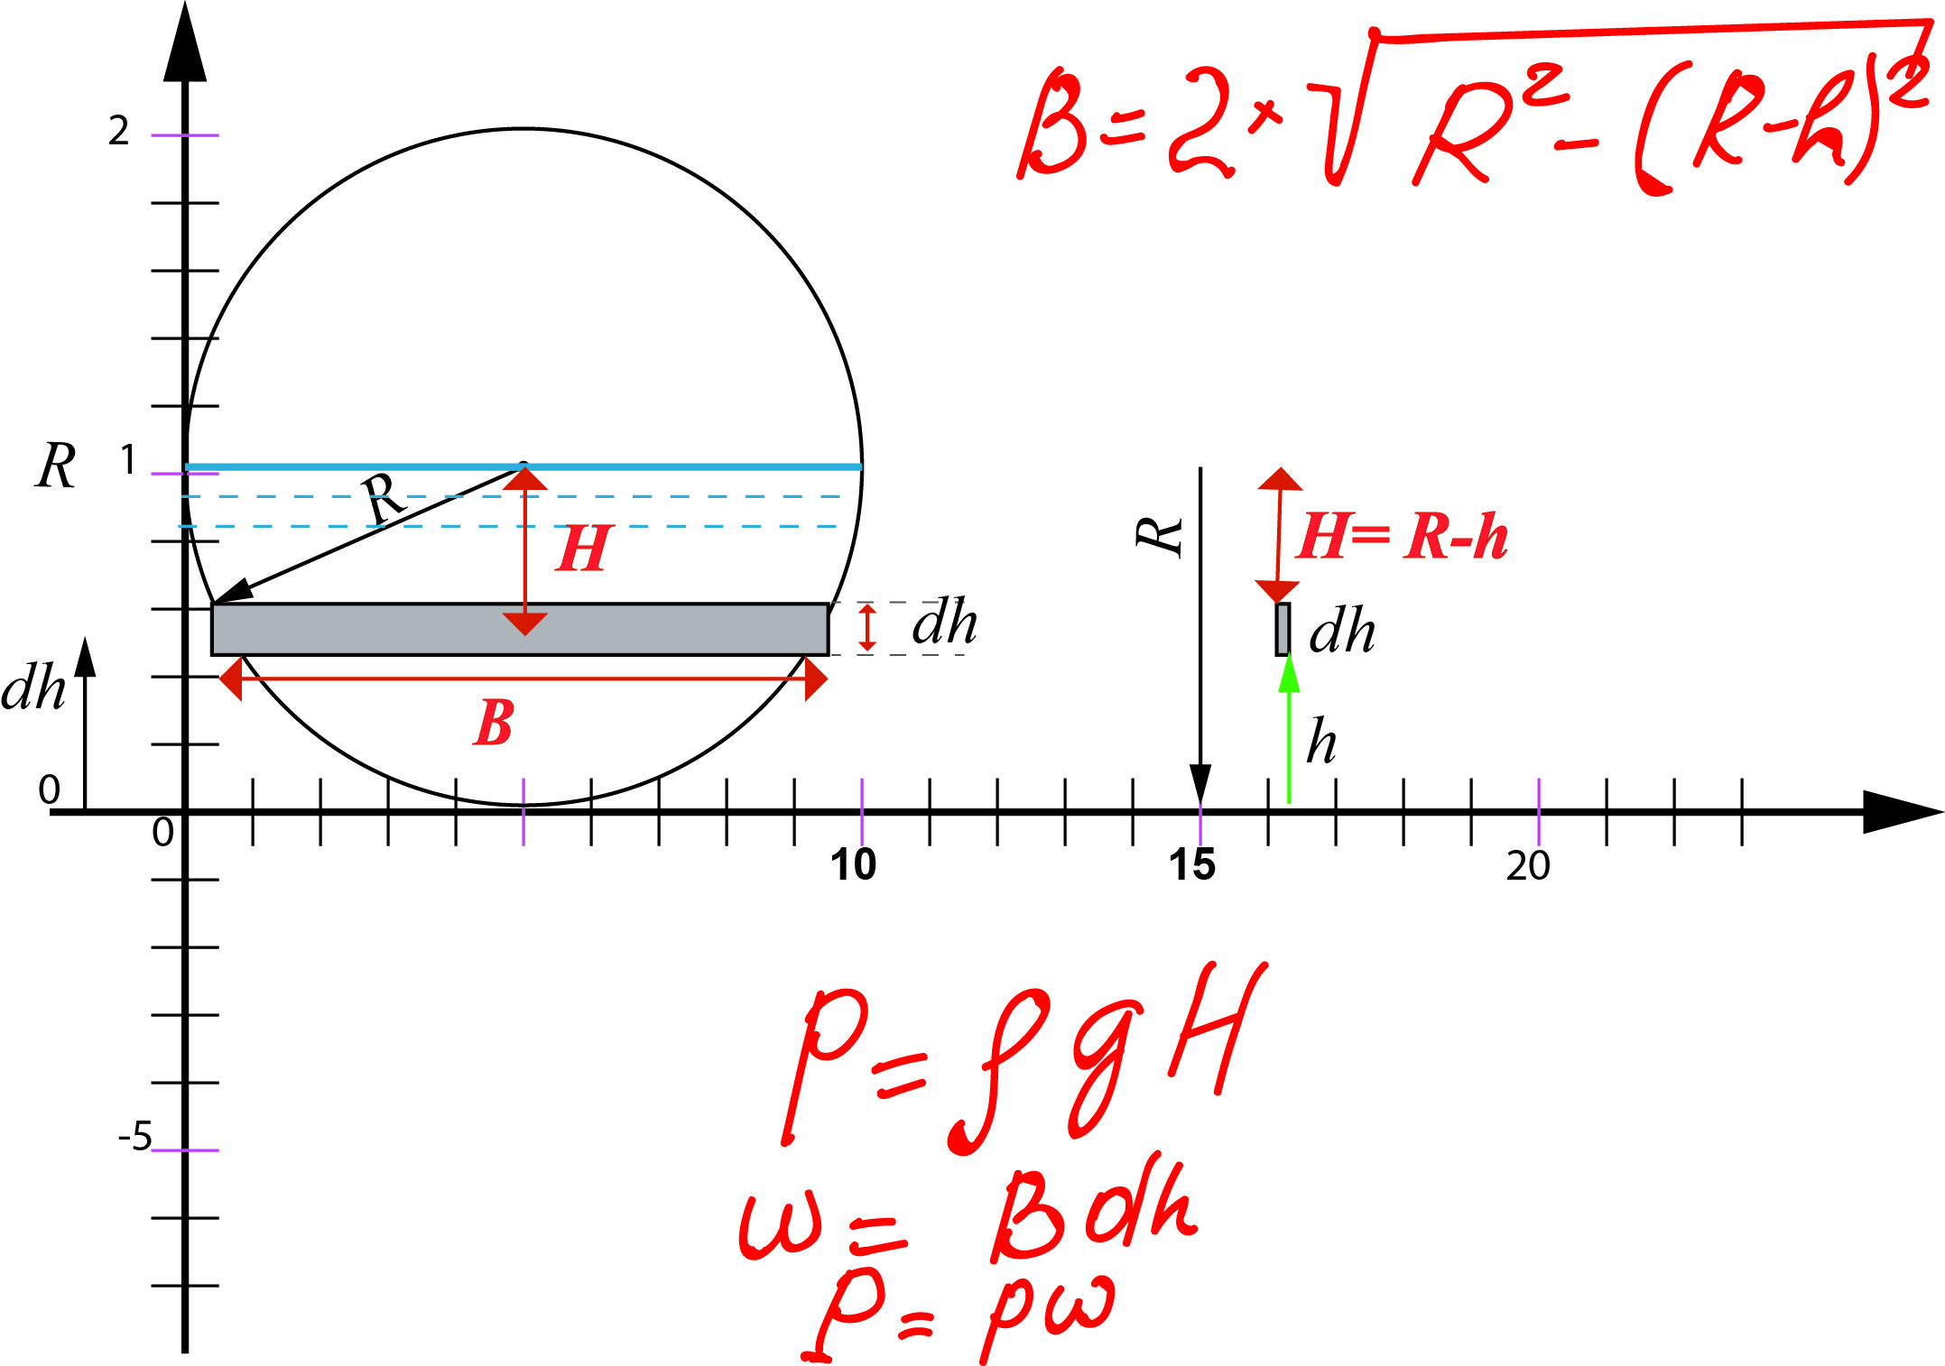
Iтерація
www.k123.com.ua www.k123.org.ua a281@ukr.net Чисельні методи в інженерних розрахунках Л1 1-1

Slide 16
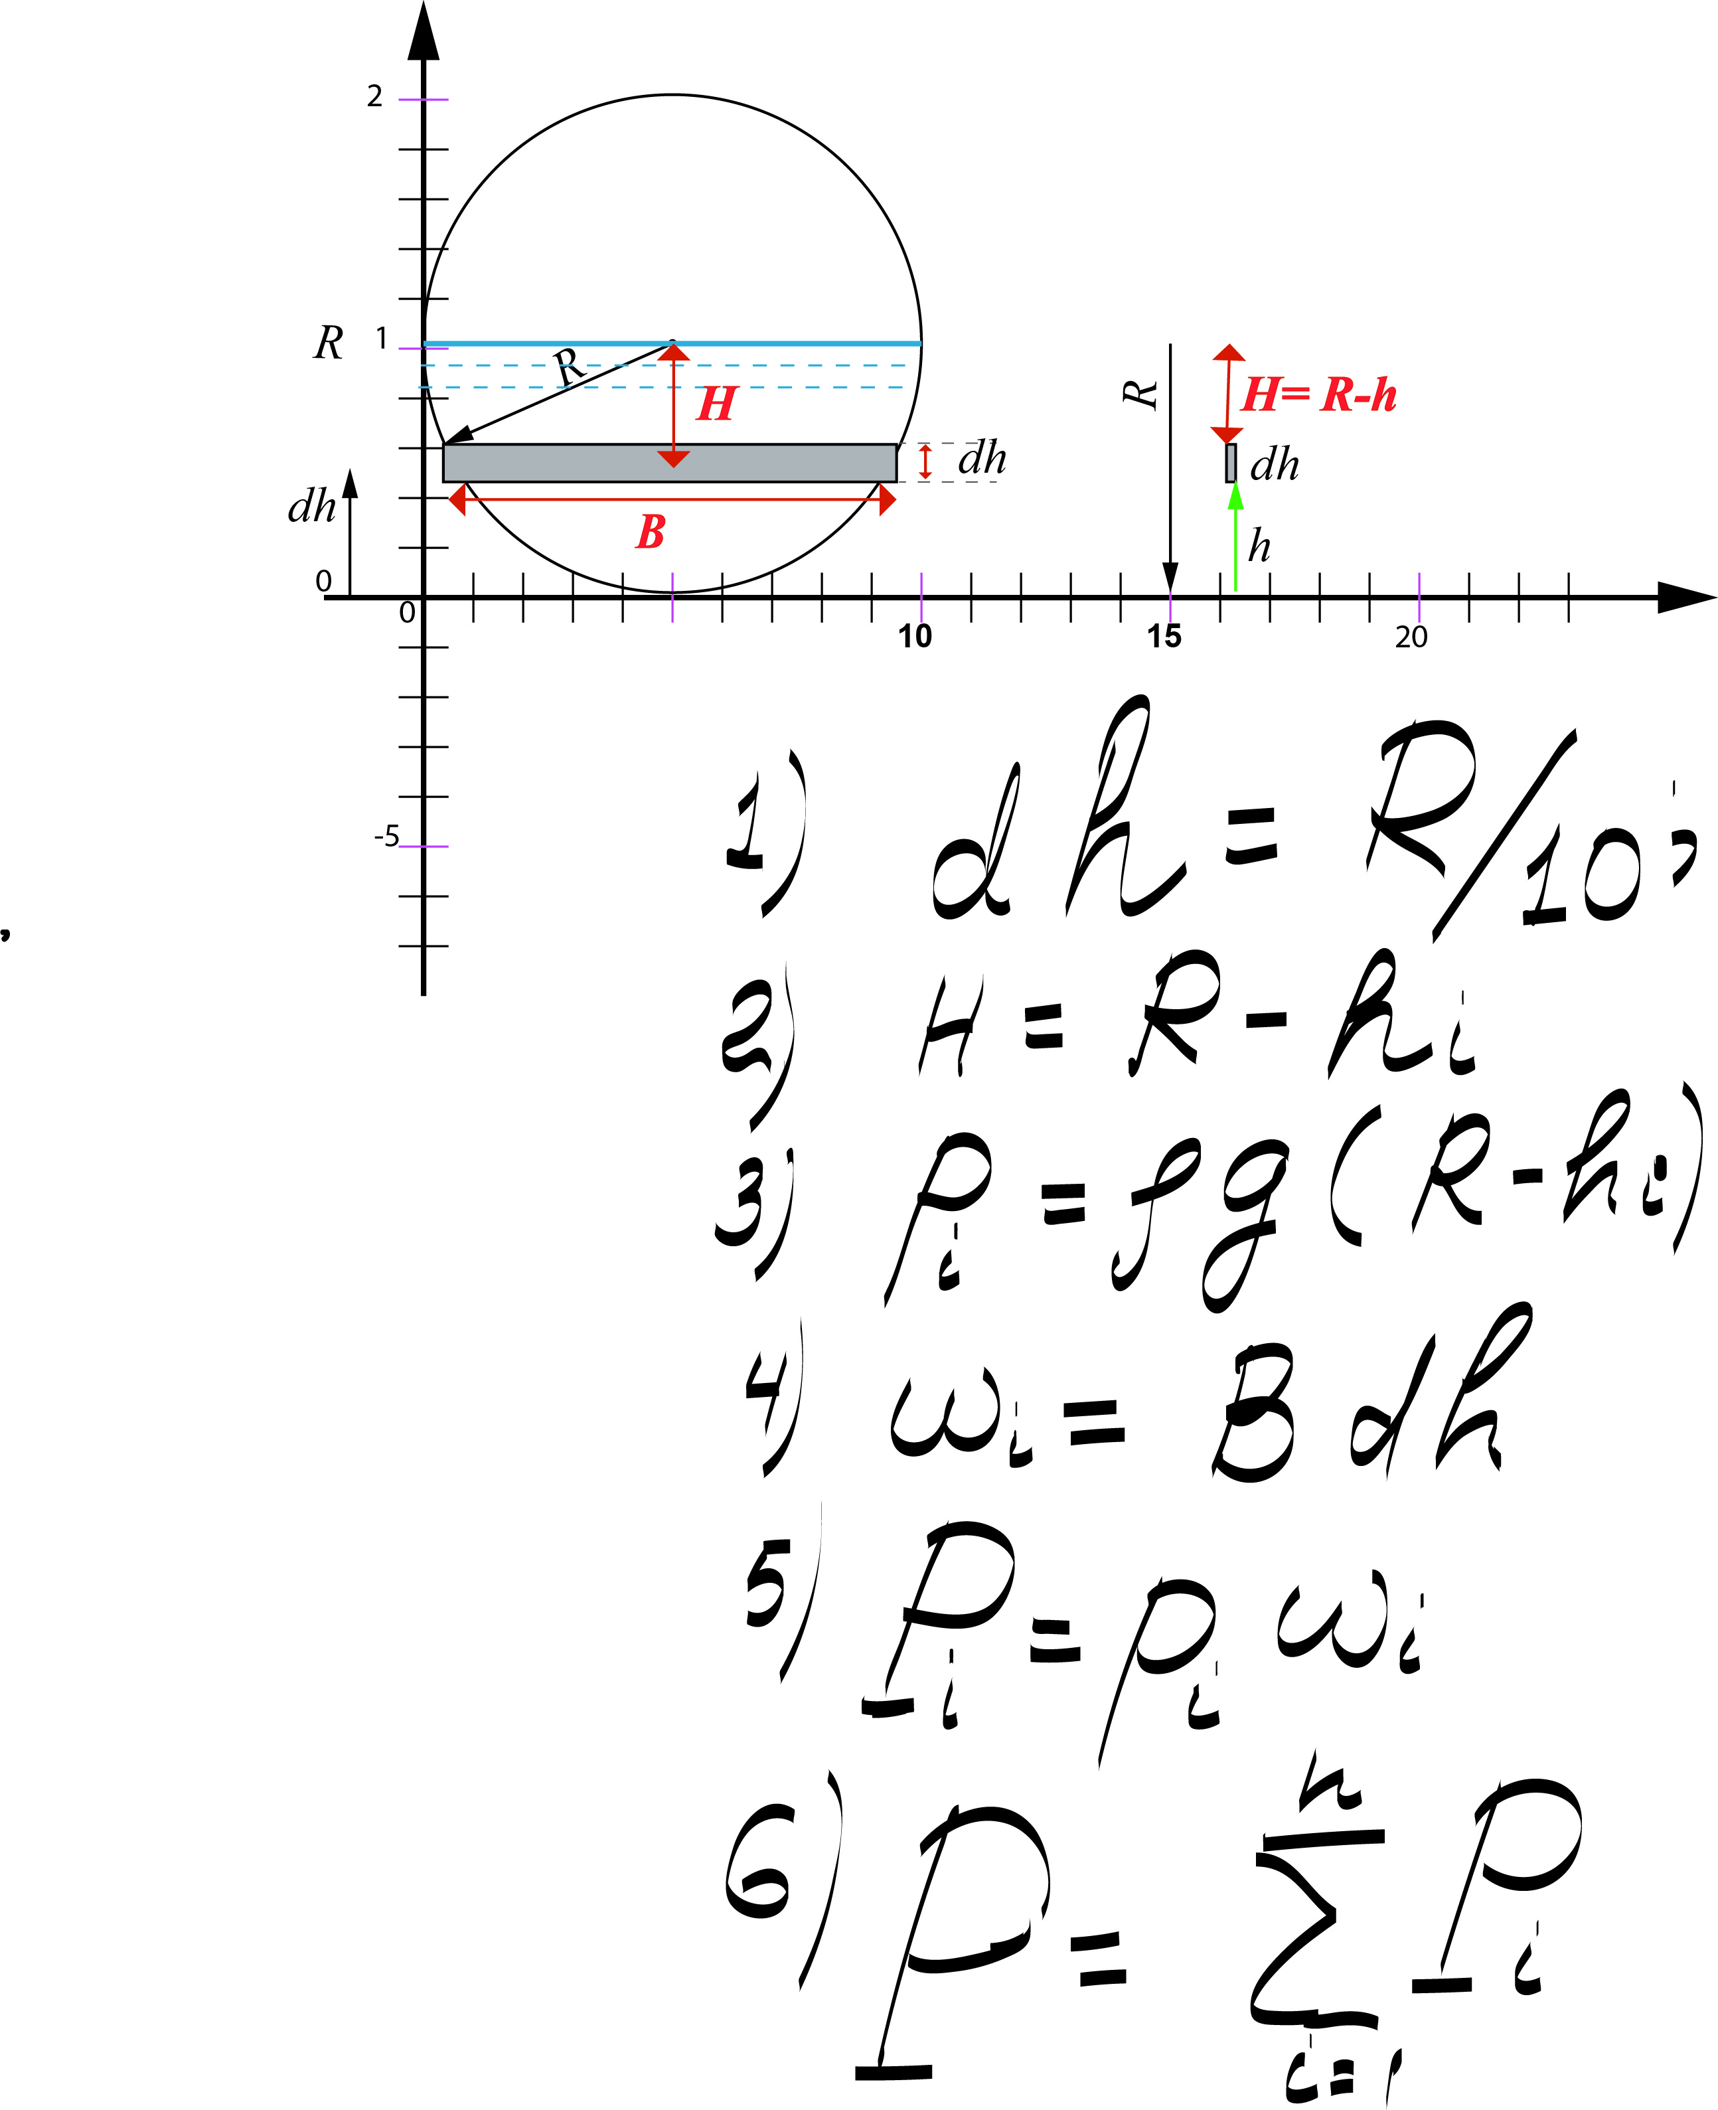
Iтерація
www.k123.com.ua www.k123.org.ua a281@ukr.net Чисельні методи в інженерних розрахунках Л1 1-1

